Slide 1
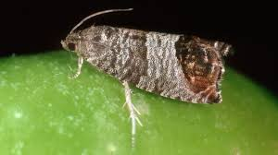
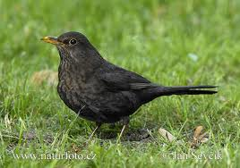
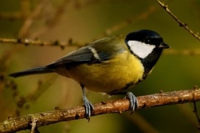
ŽIVOČÍCHY V OKOLÍ ĽUDSKÝCH SÍDEL
Mgr. I.Richnavská

Slide 2
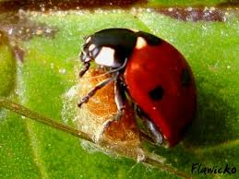
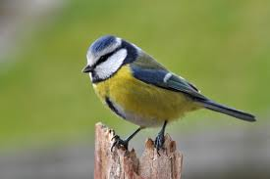
V záhradách, sadoch a parkoch nachádza najmä hmyz a vtáky zdroj potravy a úkryty

Slide 3
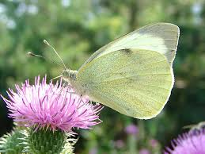
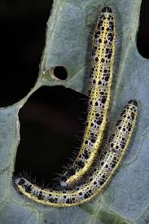
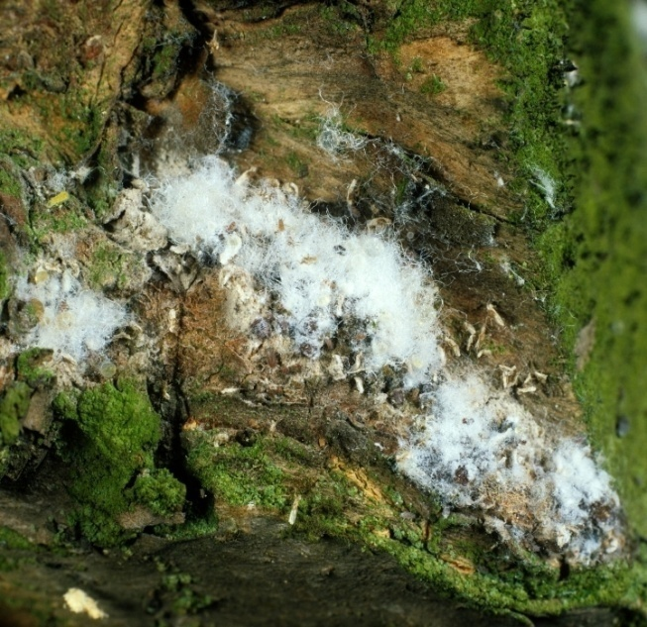
BEZSTAVOVCE
Vlnačka krvavá – jej larvy vyciciavajú mladé výhonky ovocných stromov
Mlynárik kapustový – larva sa
živí listami kapusty

Slide 4
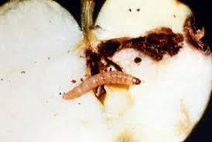
BEZSTAVOVCE
Obaľovač jablčný - kladie vajíčka do kvetov jabloní, larva sa živí dužinou jablka
Spôsobuje "červivosť " jabĺk

Slide 5
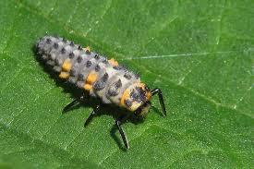
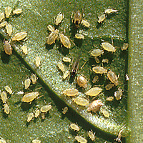
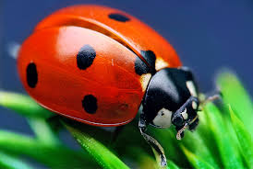
BEZSTAVOVCE
Lienka sedembodková a jej larvy sa živia voškami, ktoré poškodzujú rastliny

Slide 6
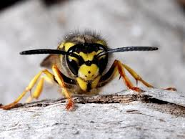
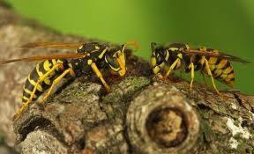
BEZSTAVOVCE
Osa útočná – dospelé jedince sa živia nektárom a sladkým ovocím, larvy kŕmia húsenicami, muchami a drobným hmyzom
Odstránia veľa nežiadúceho hmyzu

Slide 7
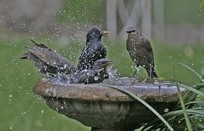
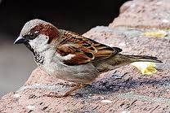
STAVOVCE
Množstvo nežiadúceho hmyzu výrazne regulujú vtáky- spevavce
Všetky druhy spevavcov sú chránené

Slide 8
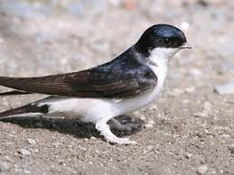
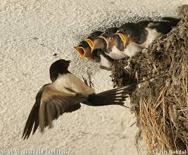
VTÁKY
Lastovičky a belorítky zničia veľa hmyzu, sú sťahovavé
Lastovička sa živí lietajúcim hmyzom, hniezdo si stavia z hliny zmiešanej so slinami

Slide 9
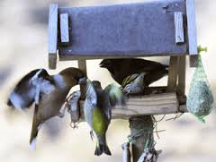
VTÁKY
Sýkorka bielolíca - živí sa najmä hmyzom, v zime olejnatými semenami, využíva kŕmidlá
Drozd čierny - živí sa hmyzom, dážďovkami, slimákmi, semenami, dužinatými plodmi

Slide 10
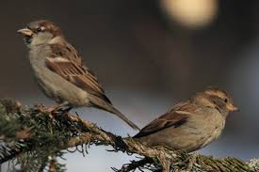
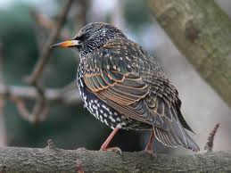
VTÁKY
Vrabec domový - živí sa semenami rastlín, v období odchovu mláďat hmyzom, pavúkmi, mäkkýšmi
Škorec obyčajný - živí sa hmyzom, príležitostne semenami, čerešňami a hroznom

Slide 11
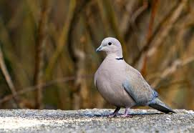
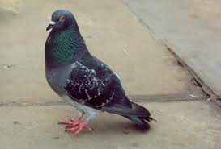
VTÁKY
Holub domáci a hrdlička záhradná
Živia sa semenami burín, slnečnice, obilnín
Zobaním vysiatych semien na poliach sa stávajú nežiadúcimi
Holuby prenášajú parazity a roztoče

Slide 12

UHÁDNEŠ, KTO SOM?

Slide 13
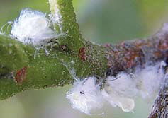

Slide 15
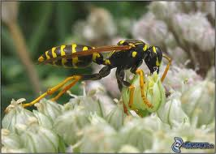

Slide 16
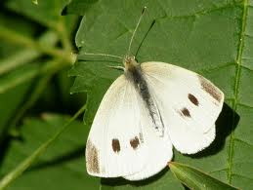

Slide 17
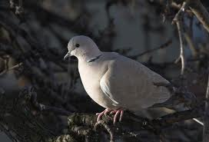

Slide 18
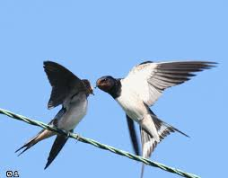

Slide 19
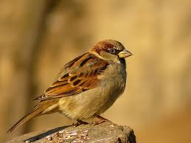

Slide 20
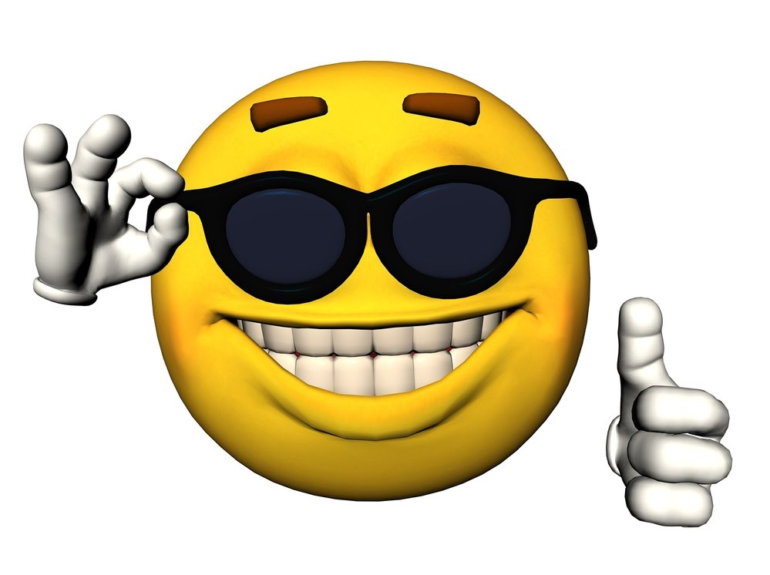
SKONTROLUJ SA
Vlnačka krvavá
Škorec obyčajný
Osa útočná
Mlynárik kapustový
Hrdlička záhradná
Lastovička domová
Vrabec domový

Slide 21
ĎAKUJEM ZA POZORNOSŤ

